Slide 1
Read Soccer Data 專案
Eddie_Lee

Slide 2
目錄
研究curl
讀取網頁內容
讀取有cookie網頁內容
Curl 傳送POST
Curl 實作
Curl 心得
研究Redis
Redis 大綱
Redis 簡介
安裝使用redis
Redis 結構
Redis 使用
Redis 實作
Redis 心得

Slide 3

Curl 讀取網頁
目標讀取網頁內容
使用curl 參數透過接收URL取值語法
此方法如同點擊URL呈現網頁內容

Slide 4
Curl 讀取有cookie網頁
目標讀取有cookie網頁
使用curl CURLOPT_COOKIEJAR CURLOPT_COOKIEFILE 兩個參數
CURLOPT_COOKIEJAR 是 curl 收到的 HTTP Response 中的 Set-Cookie 要存放在哪
CURLOPT_COOKIEFILE 是 curl 要發出的 HTTP Request 的 Cookie 存放在哪

Slide 5
Curl 傳送POST
POST 資訊
利用curl CURLOPT_POST, CURLOPT_POSTFIELDS兩個參數可將post值傳送至URL
如同html <form method = “post” action = “url”> </form>方式

Slide 6
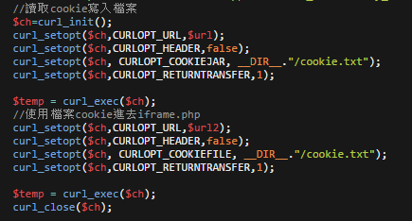
Curl實作
讀取cookie網頁實作

Slide 7
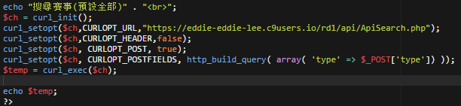
Curl 實作
Curl 傳送POST實作

Slide 8
Curl 心得
使用curl心得, 得知curl有許多參數可以運用在跨php程式(API) 或網頁中讀取資訊, 也可利用curl擷取或傳送cookie至目標網頁, 或是傳送post 資訊進入php檔案, 進而得到需要資訊 , 可以運用成面很懭泛.

Slide 9
Redis大綱
Redis大綱
屬於Nosql 有很高的資料讀寫效能
是一個以 key-value的儲存系統

Slide 10
Redis簡介
Redis
可以將cache資料存入硬碟中
Redis 支持數據的備份
支援 list，set，zset，hash等數據結構的存取
Redis 的所有操作都是原子性

Slide 11
Redis安裝方式
安裝使用Redis
C9 內部有內建 Redis server 只需下指令sudo service redis-server start
Php 需要安裝套件 下指令sudo apt-get install php5-redis
重新啟動apache 下指令apachectl restart

Slide 12
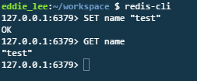
Redis結構
String
Redis最基本的類型
以set() get()方式讀寫資料庫
一個鍵最大能儲存512MB

Slide 13
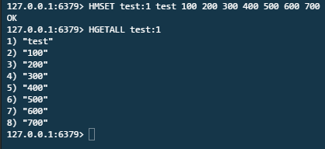
Redis結構
Hash
hash 是一個鍵值對集合
概念像是多個key-value

Slide 14
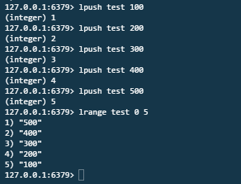
Redis 結構
List
Redis 的 list 類型其實就是一个每個子元素都是string類型的雙向鏈表

Slide 15
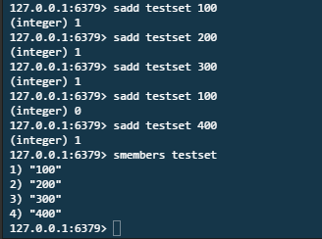
Redis 結構
Set
添加一个string元素到,key對應的set集合中
如有重複元素不會寫入

Slide 16
Redis 結構
Zset
Redis zset 和 set 一樣也是string類型元素的集合,且不允許重複的成员
redis正是通過分數来為集合中的成员進行從小到大的排序
zset的成員是唯一的,但分數(score)卻可以重複

Slide 17
Redis 使用
Php 使用 redis 方法
透過套件 $redis = new redis()
建立連線$redis->connect('127.0.0.1',6379) or die ("could net connect redis server")
寫入$redis->set() 讀取$redis->get()

Slide 18
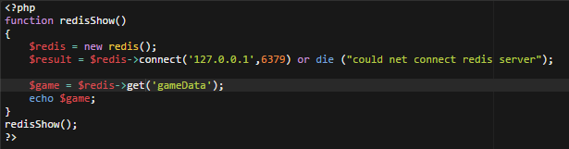
Redis 實作
Redis 取值
以string方式讀取相對應key-value

Slide 19
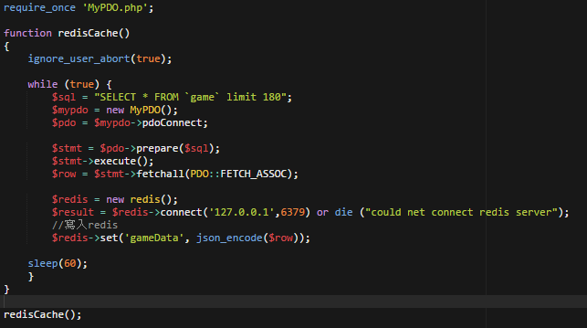
Redis 實作
Redis 輸入值
以string方式set相對應key-value值 以JSON格式

Slide 20
Redis心得
一個Nosql資料結構可以減少使用者對sql資料繁忙讀寫的問題, 資料結構大致分成五種,String， list，set，zset，hash等結構, redis優點是一種cache資料的方式所以在讀寫效能上有很大的優勢,特別不同於其他Nosql redis可以將資料內容寫至硬碟中對於資料安全會有比較大的保障, 在專題製作過程碰到比較多的問題是使用語法方面,雖然只有使用到set() get()方式讀寫資料,但在文件中有許多為了彌補真正sql新增改查方式, 建立許多語法寫入衍生不同資料對redis作法.

Slide 21
參考文獻
Curl :
http://www.phpini.com/php/php-curl-post-get
http://expect7.pixnet.net/blog/post/44130402-%5B%E7%A8%8B%E5%BC%8F%5D%5Bphp%5D-curl-%E9%80%B2%E9%9A%8E%E4%BD%BF%E7%94%A8%EF%BC%8D%E5%A6%82%E4%BD%95%E7%94%A8curl%E5%82%B3%E9%81%9E%E6%8E%A5%E6%94%B6c
Redis :
http://www.runoob.com/redis/redis-data-types.html
https://wizardforcel.gitbooks.io/w3school-redis/content/part1.html
http://www.cnblogs.com/ikodota/archive/2012/03/05/php_redis_cn.html#list_LPUSH

Slide 22
THANK YOU FOR YOUR LISTENING

